Slide 1
Kelas - Object Pewarisan - Polimorfisme
Asdos Pemrograman 2018

Slide 2
Kelas
Kelas adalah blueprint/rancangan/template untuk sebuah objek
Memuat semua data dan metoda/fungsi.
Kelas dapat dikatakan fondasi paling dasar pada OOP

Slide 3
Kelas
Karakteristiknya ada 2 yaitu :
1. State (atribut)
Merupakan data.
Menggambarkan tampilan, status, kualitas dari object
Definisinya dalam bentuk variabel
2. Behaviour (perilaku)
Merupakan operasi.
Menggambarkan bagaimana nantinya objek akan berperilaku.
Definisinya dalam bentuk method

Slide 4
Kelas
Penulisan Kelas :
class NamaClass {
tipe_data namaVariabel1;
tipe_data namaVariabelN;
tipe_data namaMethod1(parameter) {
// implementasi Method1
}
tipe_data namaMethodN(parameter) {
// implementasi MethodN
}
}

Slide 5
Object
Object adalah produk/realisasi dari sebuah class.
Maka dari itu object juga memuat karakteristik dari Kelas.
Jika kelas di ibaratkan sebagai alat komputer maka komputer, mouse, ram adalah objek nya sehingga dapat dikatakan,
Kelas = Alat Komputer
Objek = Komputer, mouse, ram, dll.

Slide 6
Method
Merupakan Procedure/Function pada Bahasa pemrograman lain.
Dalam pemograman berorientasi object method adalah suatu operasi atau kegiatan yang dapat dilakukan suatu object.
Misalnya Manusia memiliki kegiatan seperti makan, tidur, minum dan lain – lain. Kegiatan – kegiatan inilah yang disebut method.

Slide 7

Penulisan Method
modifier returnType nameOfMethod (Parameter List) {
//method body
}

Slide 8
Contoh Class, Object, Method
public class AlatKomputer {
String brand;
int harga;
public void maingame(){
System.out.println("method main game");
}
public void mainmusik(){
System.out.println("method main musik");
}
public void cetak(){
System.out.println("Brand "+this.brand+" dengan harga "+this.harga);
}
}

Slide 9
public class OOP {
public static void main(String[] args) {
AlatKomputer komputer = new AlatKomputer();
komputer.brand = "Logitech";
komputer.harga = 20000;
komputer.cetak();
komputer.maingame();
komputer.mainmusik();
}
}

Slide 10
Konstruktor
Konsktruktor adalah method yang pertama kali dijalankan pada saat sebuah objek pertama kali diciptakan.
Nama method konstruktor harus sama dengan nama class nya
Konstruktor biasanya digunakan untuk menginisialisasi atau memberikan nilai (melalui parameter) kepada sebuah objek pada saat objek pertama kali diciptakan.

Slide 11
Konstruktor
public class AlatKomputer {
String brand;
int harga;
public AlatKomputer(String brand, int harga) {
this.brand = brand;
this.harga = harga;
}
public void maingame(){
System.out.println("method main game");
}
public void mainmusik(){
System.out.println("method main musik");
}
public void cetak(){
System.out.println("Brand "+this.brand+" dengan harga "+this.harga);
}
}

Slide 12
public class OOP {
public static void main(String[] args) {
AlatKomputer komputer = new AlatKomputer("Logitech", 200000);
komputer.cetak();
komputer.maingame();
komputer.mainmusik();
}
}

Slide 13
Latihan.. Output ???
public class OOP {
public static void main(String[] args) {
AlatKomputer komputer = new AlatKomputer("Logitech", 200000);
komputer.brand = "Samsung";
komputer.cetak();
}
}

Slide 14

Jawaban

Slide 15
Access Modifier
Merupakan hak akses terhadap data / variable.
Public
Dapat diakses dari luar kelas.
Private
Hanya bisa diakses kelas itu sendiri (tidak bisa dari luar kelas).
Protected
Dapat diakses kelas itu & turunannya.
Default
Dapat diakses dalam package yang sama.

Slide 16
Getter dan Setter
Dalam OOP, getter dan setter merupakan implementasi dari enkapsulasi.
Getter (accessor) → metode yang digunakan untuk mengambil nilai variabel pada suatu class.
Setter (mutator) → merupakan metode yang digunakan untuk mengubah/memberikan nilai variabel
Kedua metode tersebut menggunakan access modifier public.
Variabel yang digunakan untuk getter dan setter menggunakan access modifier private.

Slide 17
public class AlatKomputer {
private String brand;
private int harga;
public AlatKomputer(String brand, int harga) {
this.brand = brand;
this.harga = harga;
}
public String getBrand() {
return brand;
}
public void setBrand(String brand) {
this.brand = brand;
}
public int getHarga() {
return harga;
}
public void setHarga(int harga) {
this.harga = harga;
}
public void cetak(){
System.out.println("Brand "+this.brand+" dengan harga "+this.harga);
}
}

Slide 18
public class OOP {
public static void main(String[] args) {
AlatKomputer komputer = new AlatKomputer("Logitech", 200000);
komputer.setBrand("Samsung");
komputer.setHarga(1000000);
komputer.cetak();
}
}

Slide 19
Latihan.. Output ???
public class OOP {
public static void main(String[] args) {
AlatKomputer komputer = new AlatKomputer("Logitech", 200000);
komputer.setBrand("Samsung");
komputer.setHarga(1000000);
String brand = komputer.getBrand();
int harga = komputer.getHarga();
System.out.println(brand);
System.out.println(harga);
komputer.cetak();
}
}

Slide 20

jawaban

Slide 21
Latihan 2.. Output ??
public class OOP {
public static void main(String[] args) {
AlatKomputer komputer = new AlatKomputer("Samsung", 500000);
System.out.println(komputer.getBrand());
System.out.println(komputer.getHarga());
komputer.setBrand("LG");
String brand = komputer.getBrand();
int harga = komputer.getHarga();
komputer.setHarga(250000);
System.out.println(brand);
System.out.println(harga);
komputer.cetak();
}
}

Slide 22
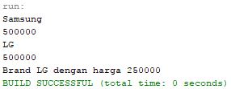
jawaban

Slide 23
Pewarisan
Pewarisan adalah proses penciptaan class baru dengan mewarisi karekteristik class yang telah ada, ditambah karakteristik unik kelas yang telah ada. Subclass mewarisi semua method dan variabel dari superclassnya.
Misalnya, seorang anak pasti akan mewarisi beberapa sifat atau perilaku yang dimiliki oleh ibu/bapaknya. dalam konteks ini, suatu kelas dalam program dapat diturunkan menjadi kelas-kelas baru lainnya yang akan mewarisi beberapa sifat atau perilaku dari kelas induknya.

Slide 24
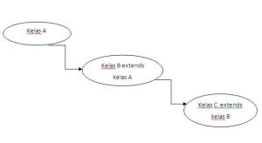
Contoh, apabila anda memiliki kelas A dalam program yang anda buat maka anda dapat membentuk kelas-kelas turunan dari kelas A tersebut(Misalnya, kelas B) yang mewarisi sifat-sifat yang terkandung dalam kelas A. dalam proses pembuatan kelas turunan tersebut, Anda dapat menambahkan sifat dan perilaku baru ke dalam kelas B, yang sebelumnya tidak dimiliki dalam kelas A. Dalam terminologi java, kelas induk dinamakan dengan superclass dankelas turunan dinamakan dengan subclass. untuk membuat kelas anak atau kelas turunan berdasarkan class yang ada, anda dapat menggunakan kata kunci extends.
Keterangan : extends artinya diturunkan.

Slide 25
Contoh 1
Buatlah class bernama fakultas
package latihan1;
public class fakultas extends kampus {
public static void main(String[] args) {
String namafakultas = "FTI";
String alamatfakultas = "Blotongan";
fakultas f = new fakultas();
f.namakampus = "UKSW";
f.alamat = "Dipo";
System.out.println("Nama fakultas anda adalah = "+ namafakultas);
System.out.println("Alamat fakultas anda adalah = "+ alamatfakultas);
}
}

Slide 26
Buatlah Class bernama kampus
package latihan1;
public class kampus {
String namakampus;
String alamat;
public void kampus(){
System.out.println("Nama kampus anda adalah = " +namakampus);
System.out.println("Alamat kampus anda adalah = " + alamat);
}
}

Slide 27
Contoh 2
Buatlah class bernama kakek.java
package latihan1;
public class kakek
{
String namakakek;
Integer umurkakek;
String alamatkakek;
public void NamaKakek(){
System.out.println("Nama Kakek adalah " + namakakek);
}
public void UmurKakek(){
System.out.println("Umur Kakek adalah " + umurkakek);
}
public void AlamatKakek(){
System.out.println("Alamat Kakek adalah " + alamatkakek);
}
}

Slide 28
Buatlah class bernama bapak.java
package latihan1;
public class bapak extends kakek {
String Namabapak;
Integer Umurbapak;
String Alamatbapak;
public void NamaBapak(){
System.out.println("Nama Bapak adalah : " + Namabapak);
}
public void UmurBapak(){
System.out.println("Umur Bapak adalah : " + Umurbapak);
}
public void AlamatBapak(){
System.out.println("Alamat Bapak adalah : " + Alamatbapak);
}
}

Slide 29
Buatlah class bernama cucu.java
package latihan1;
public class cucu extends bapak {
public static void main(String[] args) {
String namacucu = "Judit";
Integer umurcucu = 20;
String alamatcucu = "Semarang";
cucu c = new cucu();
c.Namabapak = "Joko";
c.Umurbapak = 40;
c.Alamatbapak = "Jogya";
c.namakakek = "Sumanto";
c.umurkakek = 70;
c.alamatkakek = "Jakarta";
c.NamaBapak();
c.AlamatBapak();
c.AlamatKakek();
c.UmurBapak();
c.NamaKakek();
c.UmurKakek();
System.out.println("Nama cucu : " + namacucu);
System.out.println("umur cucu : " + umurcucu);
System.out.println("Alamat cucu : " + alamatcucu);
}
}

Slide 30
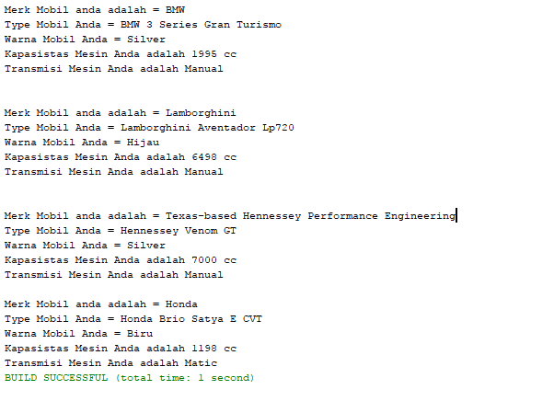
Quiz
Buatlah program seperti dibawah ini menggunakan fungsi pewarisan!
Syarat : Maksimal 3 Class

Slide 31
Jawaban
Class 1 :
package latihan1;
public class WarnadanTypeMobil {
String Tipe_Mobil;
String Warna_Mobil;
public void Type()
{
System.out.println("Type Mobil Anda = " +Tipe_Mobil);
}
public void Warna()
{
System.out.println("Warna Mobil Anda = " +Warna_Mobil);
}
}

Slide 32
Class 2
package latihan1;
public class MesindanTransmisiMobil extends WarnadanTypeMobil {
String KapasitasMesin;
String TransMisiMobil;
public void KapasistasdanTransmisi()
{
System.out.println("Kapasistas Mesin Anda adalah" +KapasitasMesin);
System.out.println("Transmisi Mesin Anda adalah "+TransMisiMobil);
}
}

Slide 33
Class 3
package latihan1;
public class Mobil extends MesindanTransmisiMobil {
String MerkMobil = "BMW";
String MerkMobi2 = "Lamborghini";
String MerkMobi3 = "Texas-based Hennessey Performance Engineering";
String MerkMobi4 = "Honda";
public static void main(String[] args) {
Mobil MobilKeren = new Mobil();
MobilKeren.Tipe_Mobil = "BMW 3 Series Gran Turismo";
MobilKeren.Warna_Mobil = "Silver";
MobilKeren.KapasitasMesin =" 1995 cc";
MobilKeren.TransMisiMobil ="Manual";
System.out.println("Merk Mobil anda adalah = " +MobilKeren.MerkMobil);
MobilKeren.Type();
MobilKeren.Warna();
MobilKeren.KapasistasdanTransmisi();
System.out.println("");
Mobil MobilBanter = new Mobil();
System.out.println("");
MobilBanter.Tipe_Mobil = "Lamborghini Aventador Lp720";
MobilBanter.Warna_Mobil = "Hijau";
MobilBanter.KapasitasMesin =" 6498 cc";
MobilBanter.TransMisiMobil ="Manual";
System.out.println("Merk Mobil anda adalah = " +MobilBanter.MerkMobi2);
MobilBanter.Type();
MobilBanter.Warna();
MobilBanter.KapasistasdanTransmisi();
Mobil MobilTercepat = new Mobil();
MobilTercepat.Tipe_Mobil = "Hennessey Venom GT";
MobilTercepat.Warna_Mobil = "Silver";
MobilTercepat.KapasitasMesin =" 7000 cc";
MobilTercepat.TransMisiMobil ="Manual";
System.out.println("");
Mobil MobilMobil = new Mobil();
System.out.println("");
MobilMobil.Tipe_Mobil = "Honda Brio Satya E CVT";
MobilMobil.Warna_Mobil = "Biru";
MobilMobil.KapasitasMesin =" 1198 cc";
MobilMobil.TransMisiMobil ="Matic";
System.out.println("Merk Mobil anda adalah = " +MobilTercepat.MerkMobi3);
MobilTercepat.Type();
MobilTercepat.Warna();
MobilTercepat.KapasistasdanTransmisi();
System.out.println("");
System.out.println("Merk Mobil anda adalah = " +MobilMobil.MerkMobi4);
MobilMobil.Type();
MobilMobil.Warna();
MobilMobil.KapasistasdanTransmisi();
}
}

Slide 34
Overloading
Salah satu implementasi dari Polimorfisme.
Method dengan nama yang sama dalam satu kelas.
Nama boleh sama tetapi daftar parameter harus beda.

Slide 35
Contoh
public class AlatKomputer {
private String brand;
private int harga;
public AlatKomputer(String brand, int harga) {
this.brand = brand;
this.harga = harga;
}
public void aturData(String brand) {
this.brand = brand;
}
public void aturData(int harga) {
this.harga = harga;
}
public void cetak(){
System.out.println("Brand "+this.brand+" dengan harga "+this.harga);
}
}

Slide 36
public class OOP {
public static void main(String[] args) {
AlatKomputer komputer = new AlatKomputer("Samsung", 500000);
komputer.aturData("Logitech");
komputer.aturData(150000);
komputer.cetak();
}
}

Slide 37
Latihan.. Output ???
public class OOP {
public static void main(String[] args) {
AlatKomputer komputer = new AlatKomputer("Samsung", 500000);
komputer.aturData("Logitech");
komputer.cetak();
AlatKomputer komputer2 = new AlatKomputer("LG", 980000);
komputer2.aturData(150000);
komputer2.cetak();
}
}

Slide 38

Jawaban..

Slide 39
Overriding
Salah satu implementasi polimorfisme
Jika di dalam suatu sub class kita mendefinisikan sebuah method yang sama dengan yang dimiliki oleh super class, maka method yang dibuat dalam sub class tersebut dikatakan meng-override super classnya. Sehingga jika kita mencoba untuk memanggil method tersebut dari instance sub class yang dibuat, maka method milik sub class-lah yang dipanggil, bukan method milik super class.

Slide 40

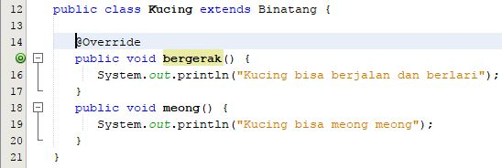
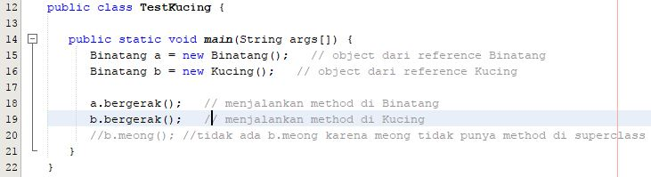
Contoh

Slide 41
Takehome
Buatlah sebuah program sederhana yang mengimplementasikan OOP (kelas,object,getter setter,konstruktor,pewarisan, metode overloading, overidding)
Kasus terserah
Menggunakan inputan user

